Slide 1

Green City Bassam
COFIPRI — Mars 2026

Slide 2
4 Applications
Une plateforme complète pour la gestion de copropriété
Espace Locataire
Loyer, quittances, signalements
Espace Propriétaire
Compte, charges, documents, vote AG
Mobile Syndic
Terrain : incidents, VTI, impayés
Gestion Desktop
Back-office complet (PC uniquement)

Slide 3
Espace Locataire
PWA Mobile — Loyer, quittances, signalements

Slide 4
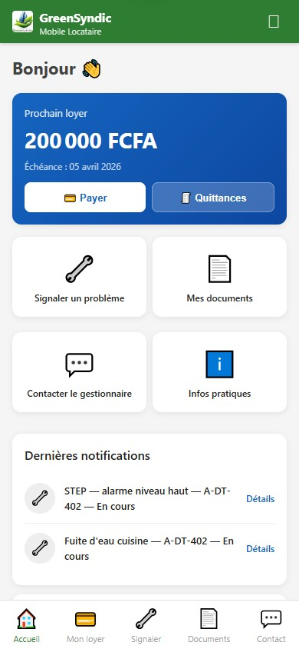
Accueil

Slide 5
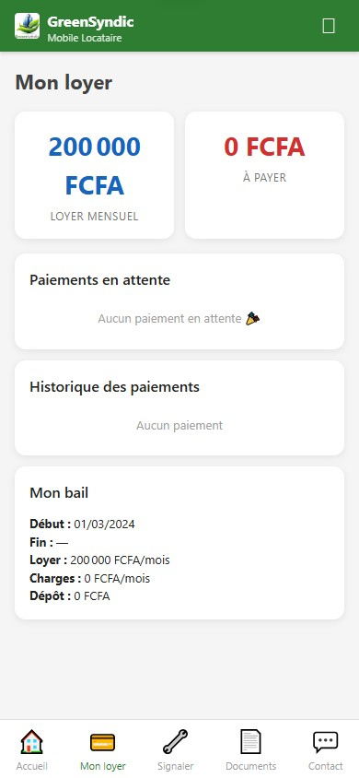
Mon loyer

Slide 6
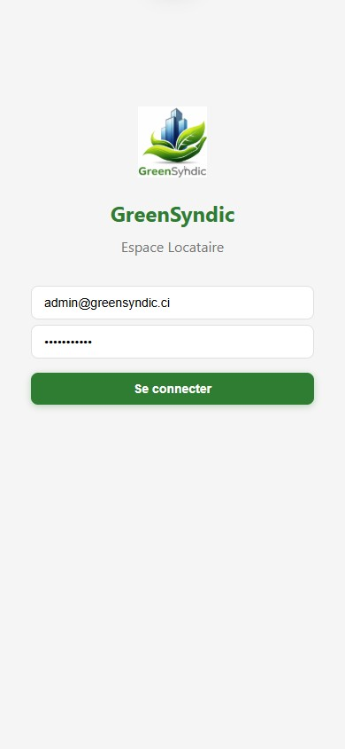
Signaler un problème

Slide 7
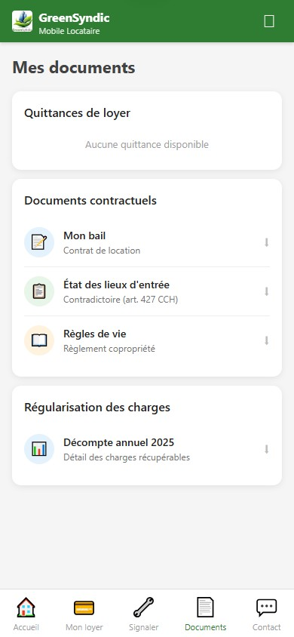
Mes documents

Slide 8
Espace Propriétaire
PWA Mobile — Compte, charges, documents, vote AG

Slide 9
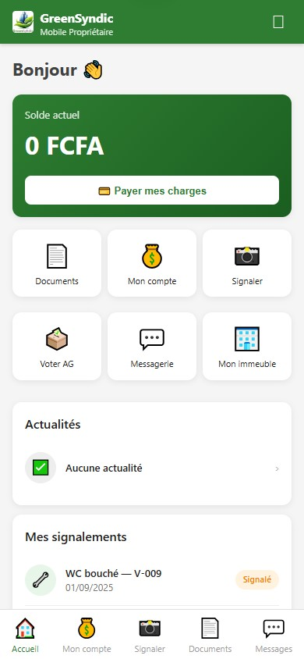
Accueil

Slide 10
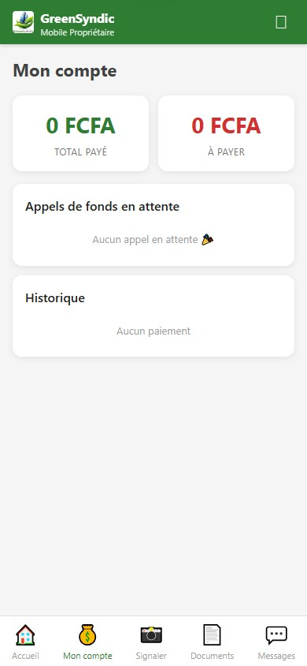
Mon compte

Slide 11
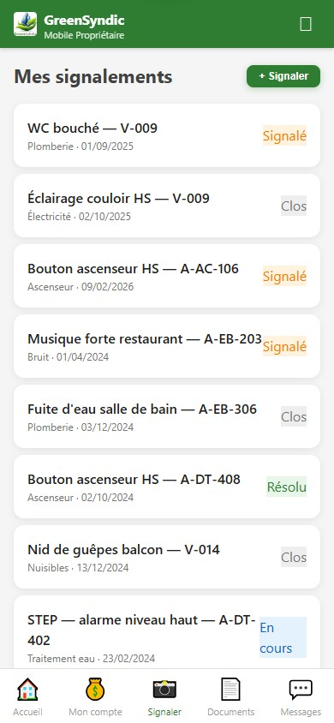
Signaler un incident

Slide 12
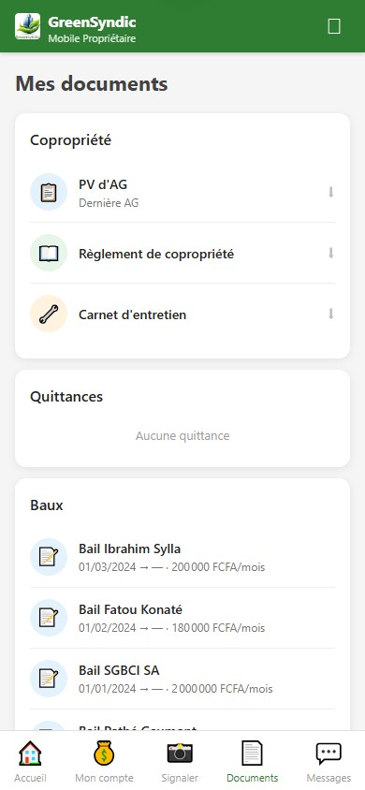
Mes documents

Slide 13
Mobile Syndic
PWA Terrain — Incidents, VTI, impayés, validation

Slide 14
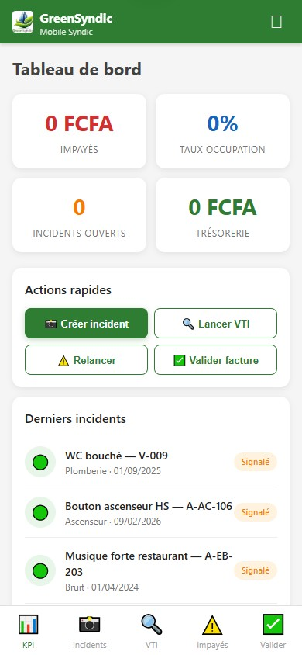
Dashboard

Slide 15
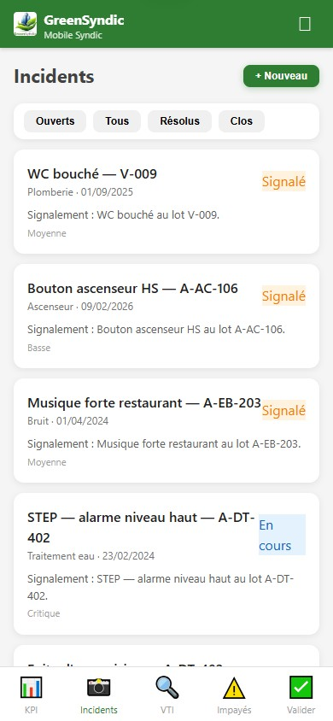
Incidents

Slide 16
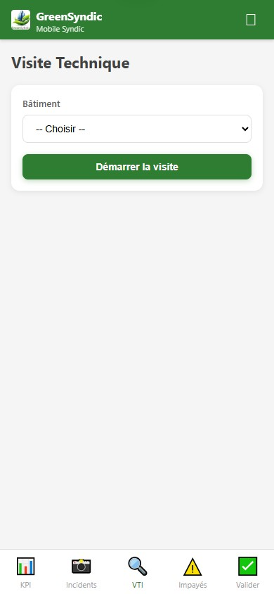
Visite Technique (VTI)

Slide 17
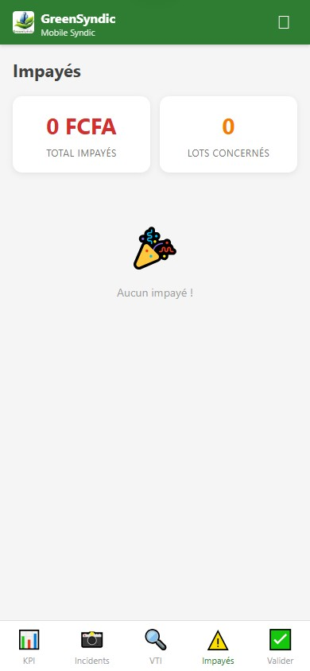
Impayés

Slide 18
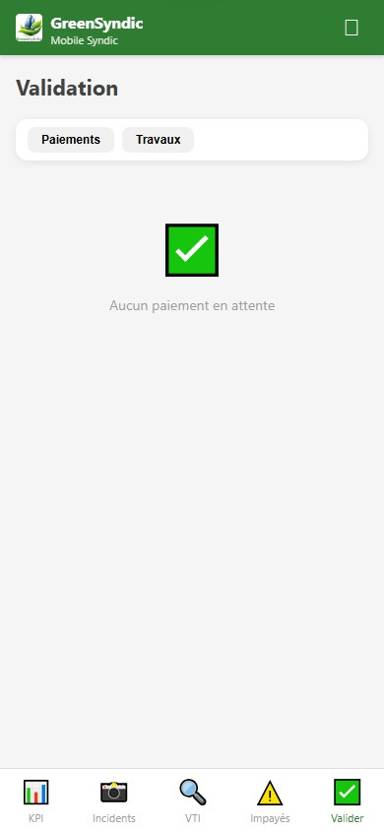
Validation

Slide 19
Gestion Desktop
Back-office complet de gestion
Exclusivement sur PC Desktop
avec écran large
Tournez votre téléphone pour voir les écrans

Slide 20
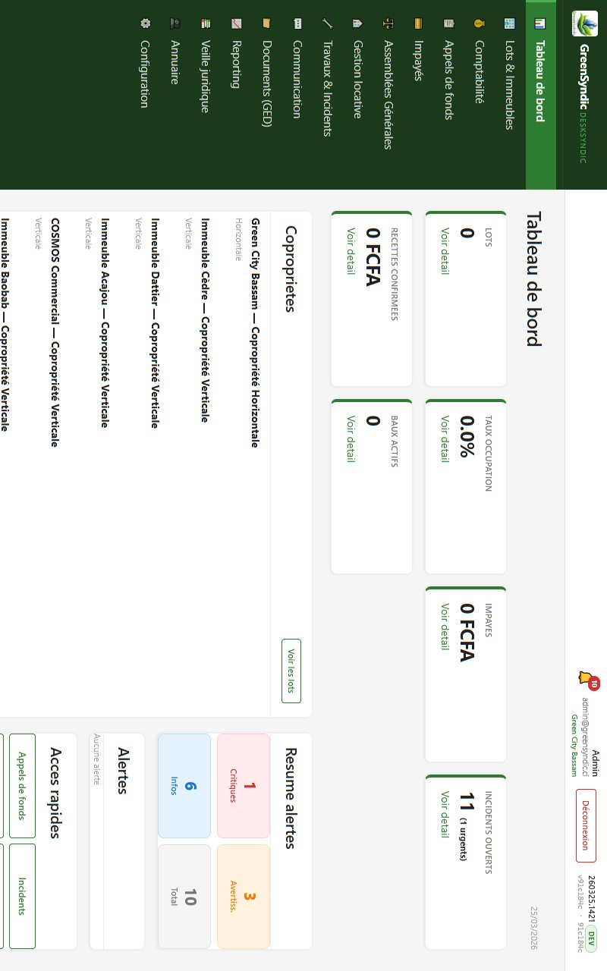
Tableau de bord
Tournez votre téléphone

Slide 21
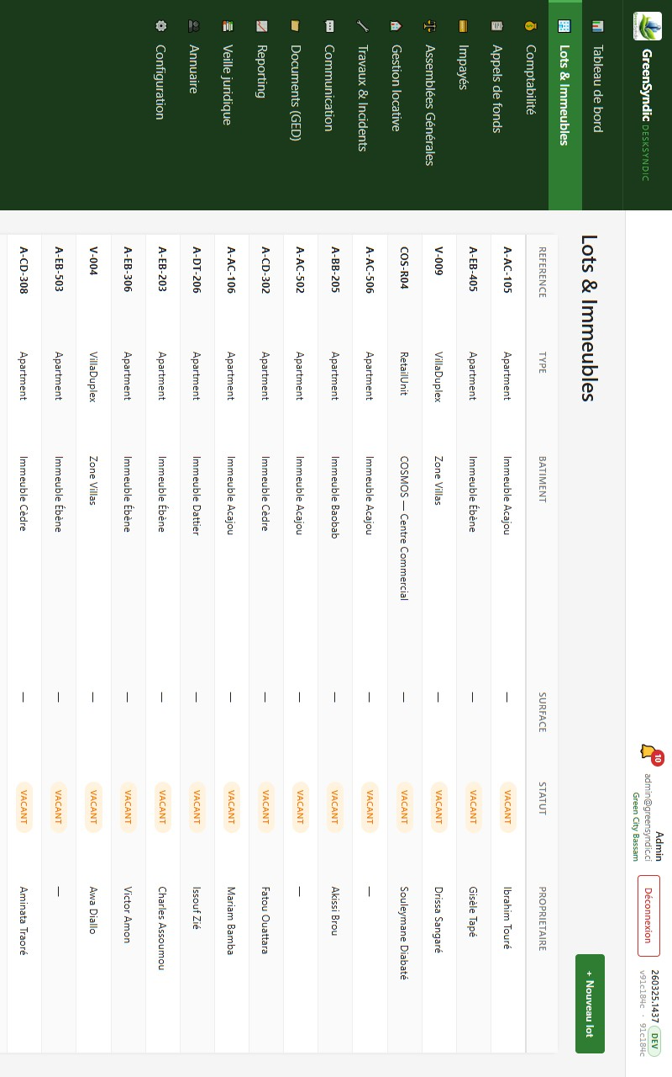
Lots & Immeubles
Tournez votre téléphone

Slide 22
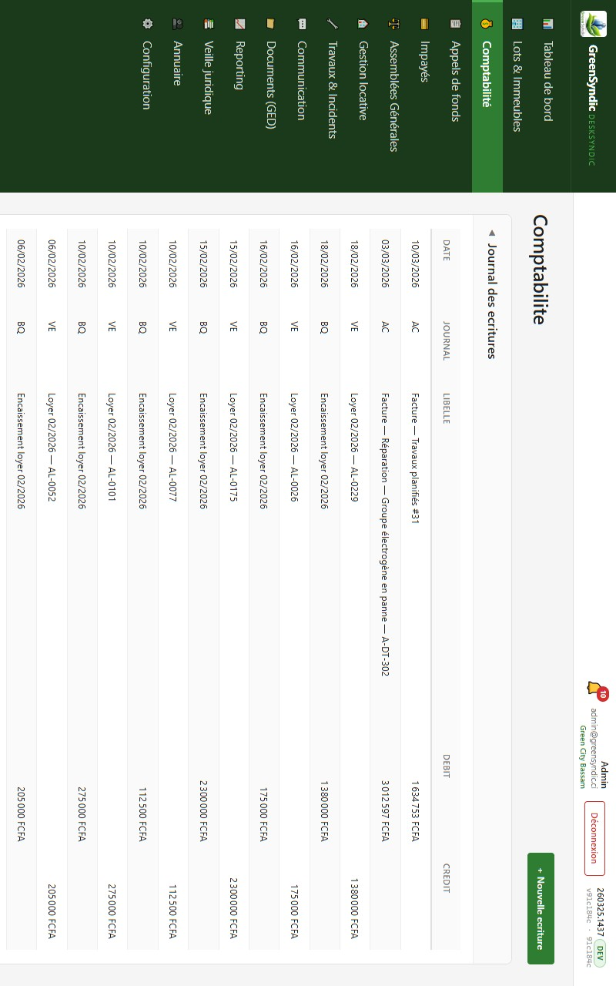
Comptabilité
Tournez votre téléphone

Slide 23
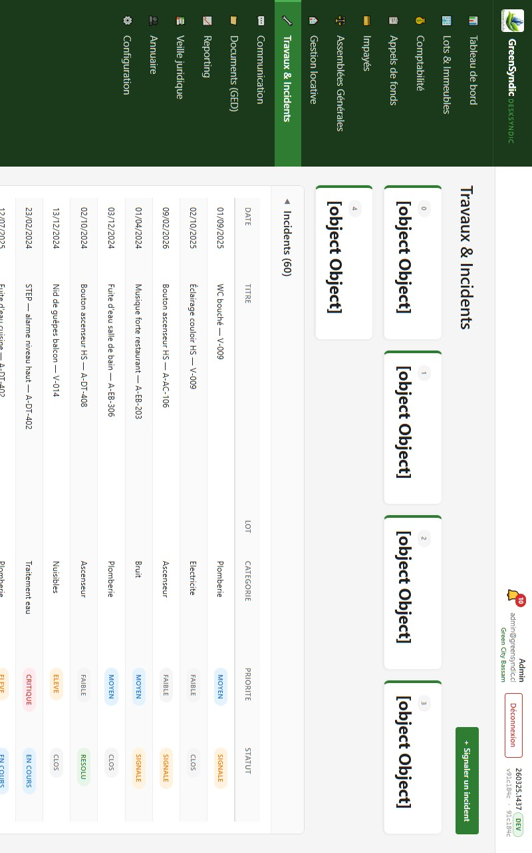
Incidents
Tournez votre téléphone

Slide 24
Merci
Green City Bassam — COFIPRI
admin@greensyndic.ci
https://gestiongreensyndic.entreezen.com

